Slide 1
О мероприятиях к десятилетию проекта
«Назарбаев Интеллектуальные школы»
Астана 2018

Slide 2
Когда и как все началось?
«В месячный срок внести предложения по созданию в Казахстане двадцати «Интеллектуальных школ Первого Президента» с преимущественно
физико-математическим и химико-биологическим уклоном и модели их функционирования… »
Поручение Главы Государства,
данное на совещании в Правительстве РК
12 марта 2008 года

Slide 3
Поручения Главы государства Назарбаев Н.А.
«…Сегодня на основе международных стандартов успешно работают Назарбаев Университет и Интеллектуальные школы. Надо распространять их опыт на всю систему казахстанского образования, подтягивать к их уровню все образовательные учреждения».
Послание Главы Государства Н.Назарбаева
«Социальная модернизация - главный вектор развития Казахстана»,
от 27 января 2012 года
.
«Определить Назарбаев Интеллектуальные школы в регионах методическими центрами по обновлению содержания образования и повышению квалификации педагогов в целях трансляции опыта в систему среднего образования страны»
Поручение Президента РК, данное на заседании
Высшего попечительского совета автономных организаций образования
«Назарбаев Университет», «Назарбаев Интеллектуальные школы» и «Назарбаев фонд»
27 мая 2017 года

Slide 4
Первые документы
Постановление Правительства РК от 13 мая 2008 года о создании АО «Өркен»
Закон Республики Казахстан «О статусе «Назарбаев Университет», «Назарбаев Интеллектуальные школы» и «Назарбаев Фонд» от 19 января 2011 года
Стратегия развития автономной организации образования «Назарбаев Интеллектуальные школы» до 2020 года от 18 апреля 2013 года

Slide 5
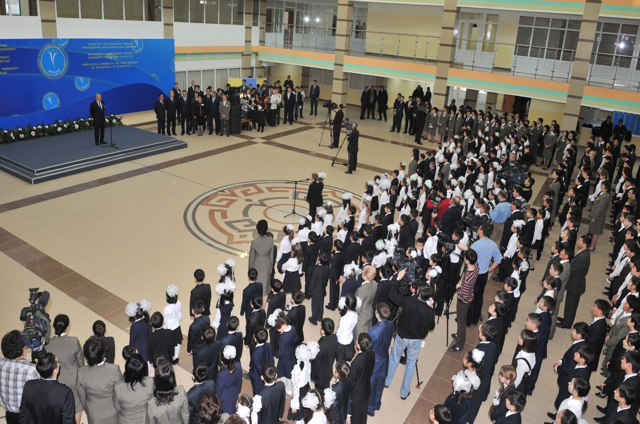
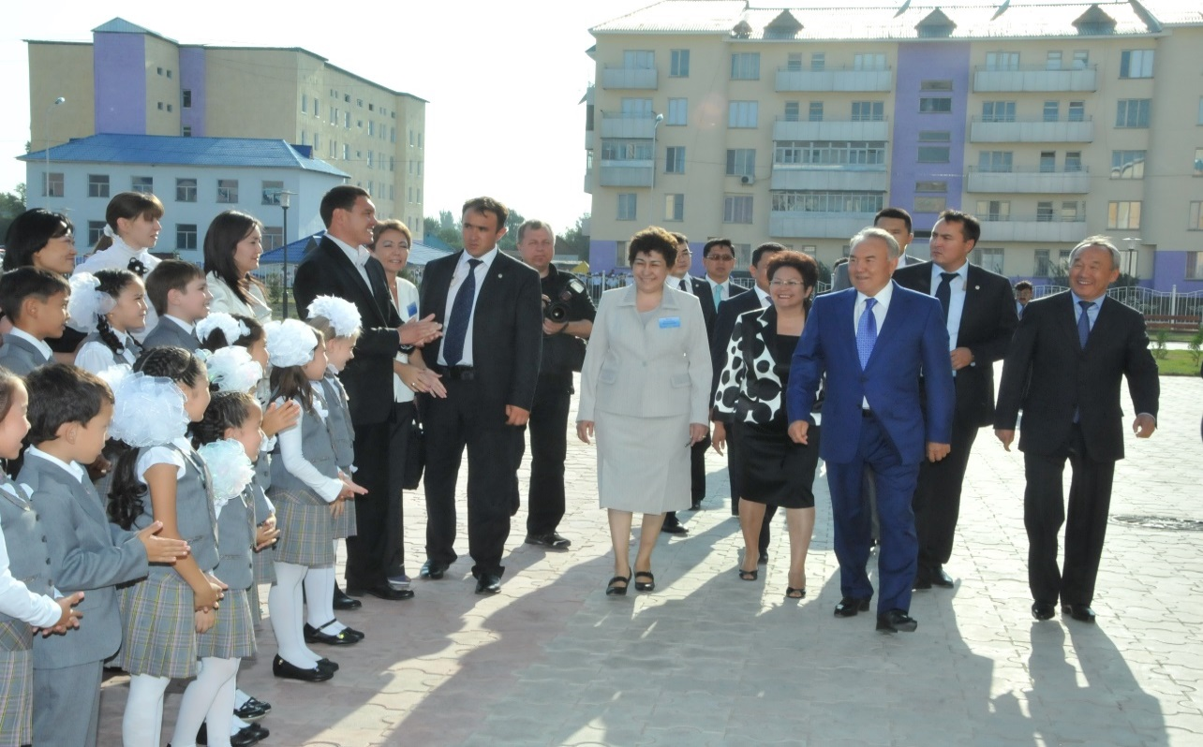
Визиты Главы государства в Интеллектуальные школы
2009 г.- открытие первой школы в г.Астана
2010 г. – г. Талдыкорган

Slide 6
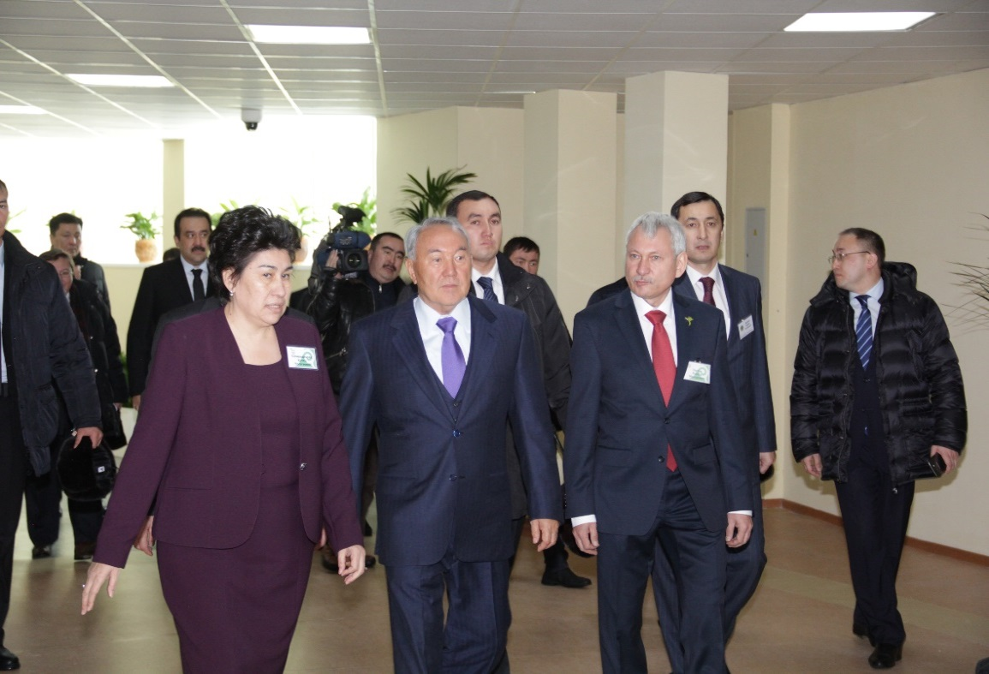
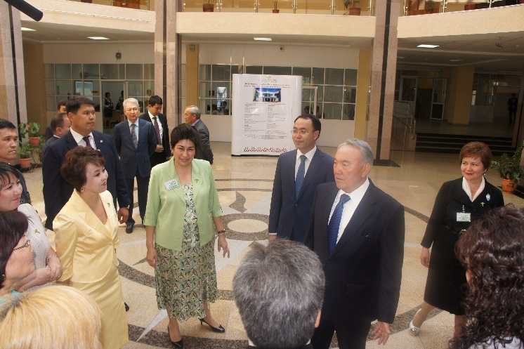
Визиты Главы государства в Интеллектуальные школы
г. Караганда – 2012 год
г.Кокшетау - 2012

Slide 7
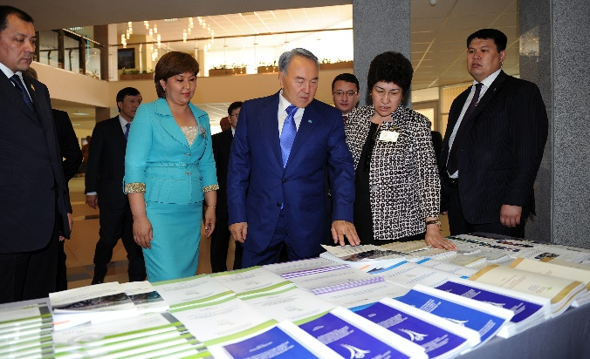
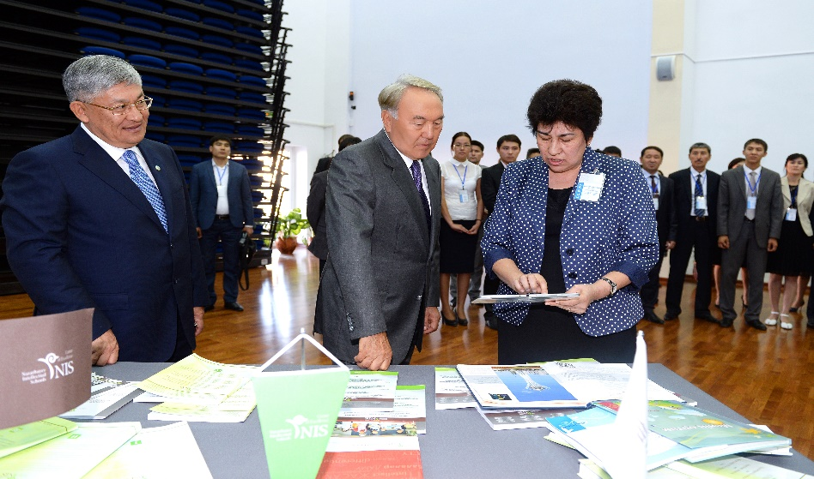
Визиты Главы государства в Интеллектуальные школы
г.Уральск – 2012
г. Кызылорда - 2013

Slide 8
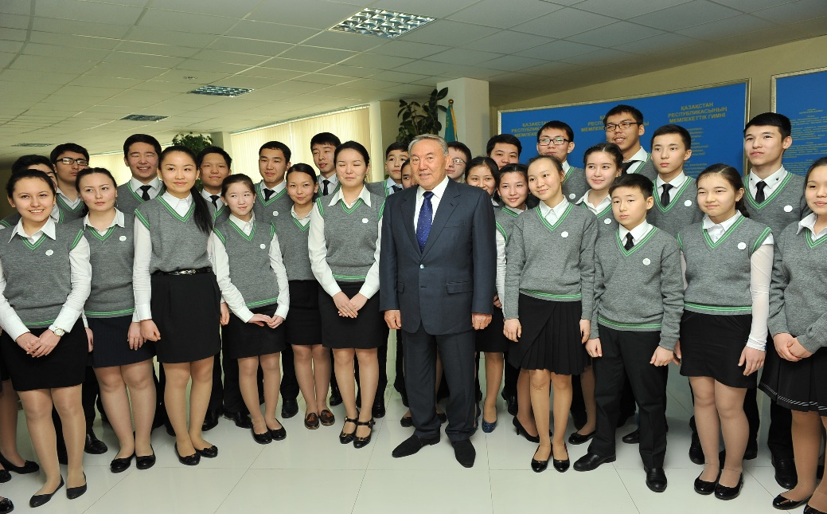
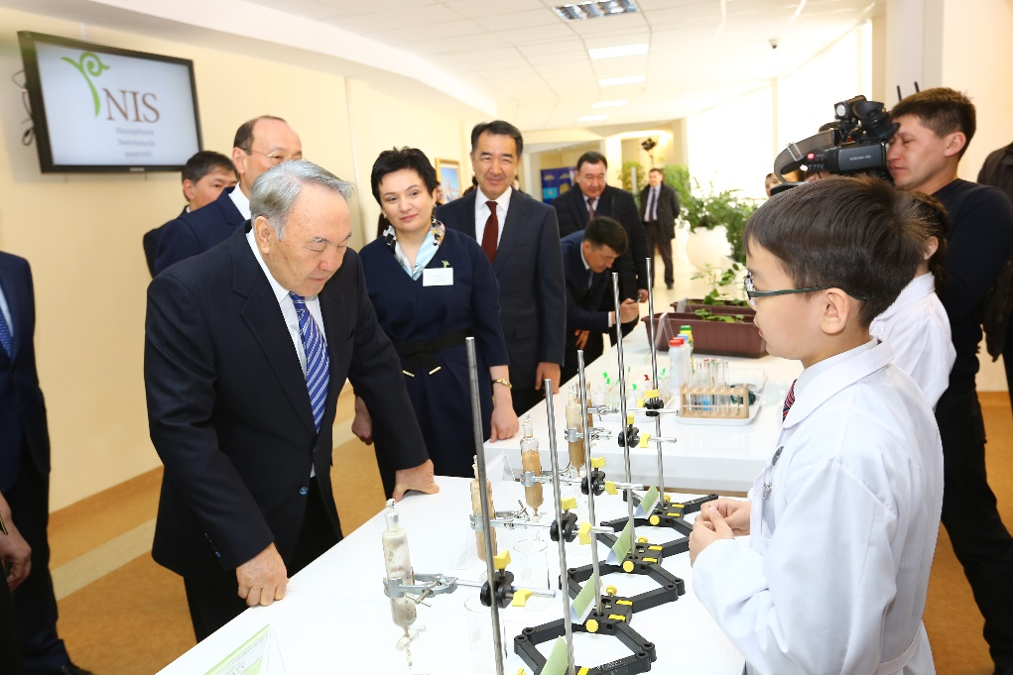
Визиты Главы государства в Интеллектуальные школы
г.Атырау – 2014 год
г. Актобе - 2016

Slide 9
Взгляд через десятилетие – основные итоги
Интеллектуальные школы – микрорайоны-образующие организации, создавшие инновационную образовательную экосистему
Образовательная программа NIS PROGRAMM получила международное признание,
Система оценивания учебных достижений учащихся, аналога которой нет на территории СНГ,
Переформатированная Система повышения квалификации педагогов страны,
Обновление содержания образования в масштабах страны,
Трансляция опыта для общеобразовательных школ страны

Slide 10
Проведенные мероприятия 10-летия

Slide 11
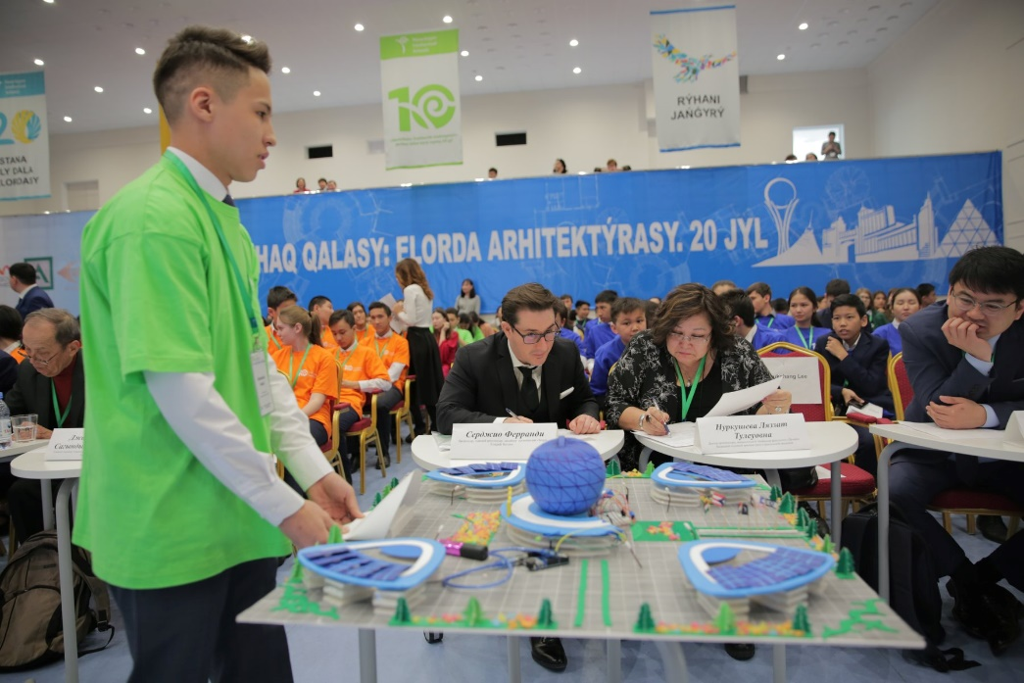
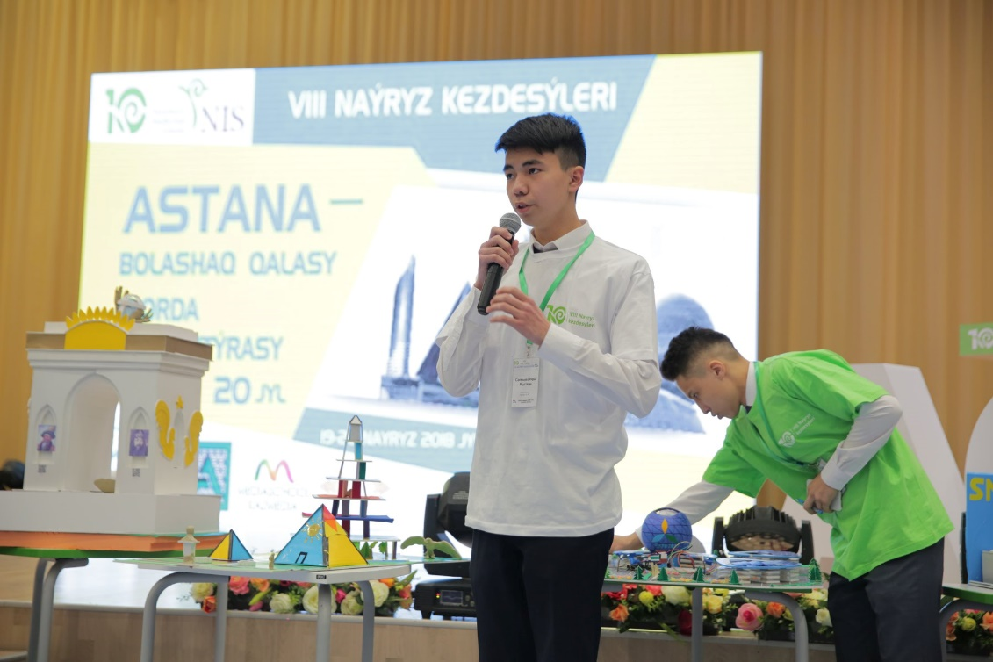
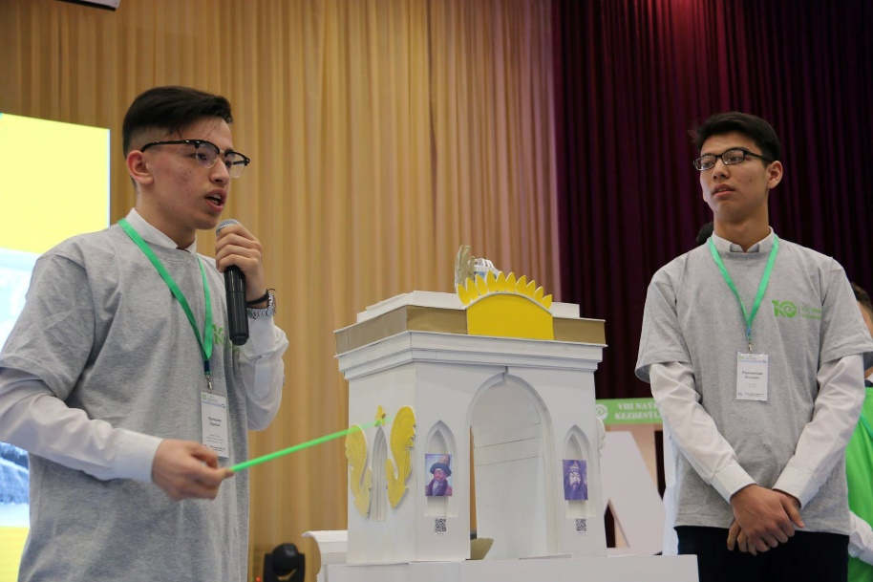
Наурызовские встречи «Астана город будущего: архитектура столицы, 20 лет»

Slide 12
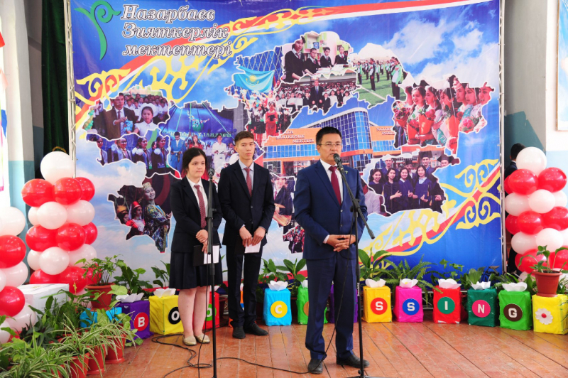
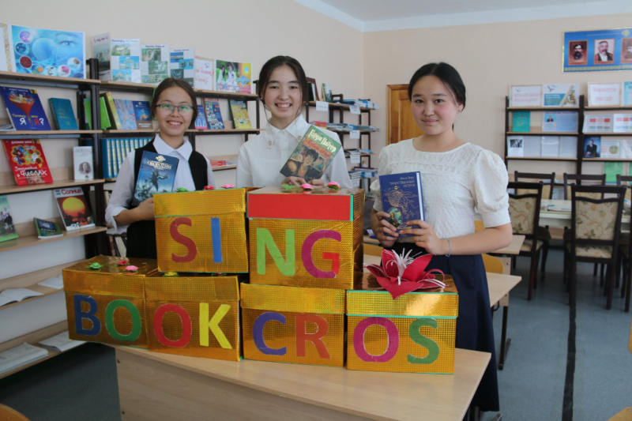
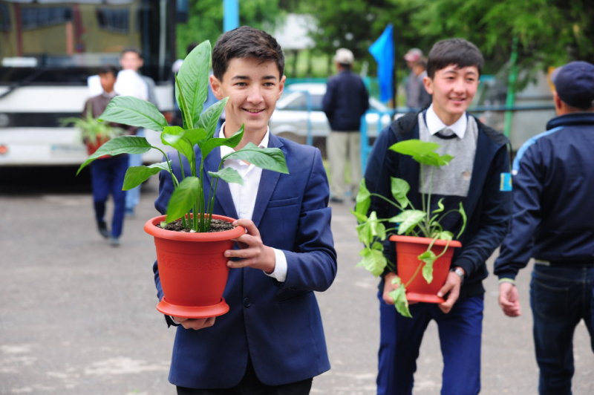
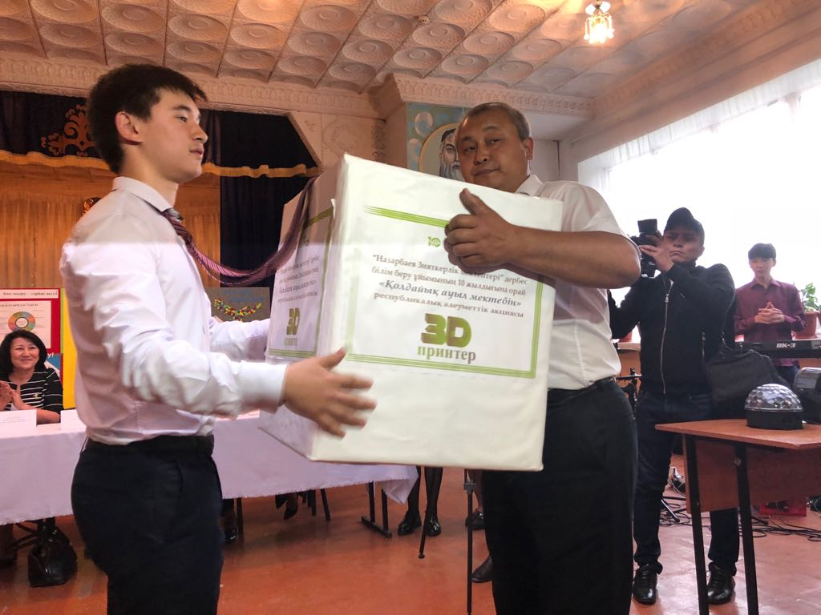
Республиканская акция - «Поддержи сельскую школу»

Slide 13
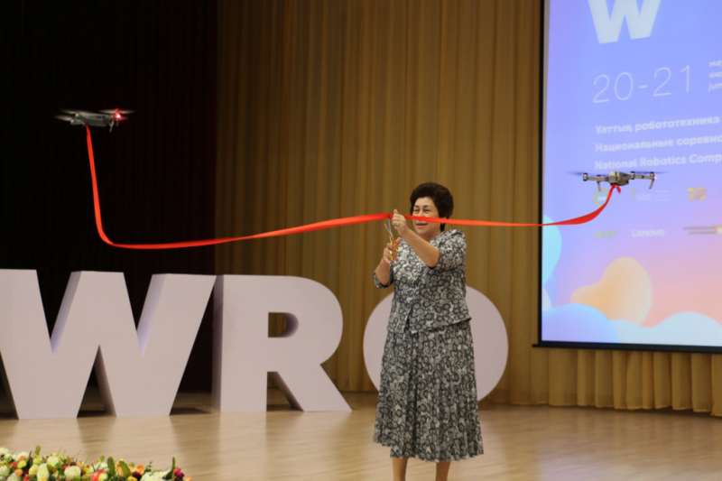
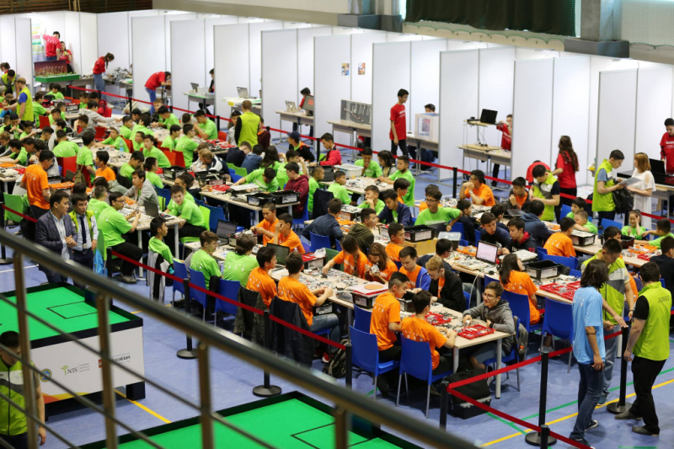
Республиканский чемпионат по робототехнике для учащихся Интеллектуальных и общеобразовательных школ

Slide 14
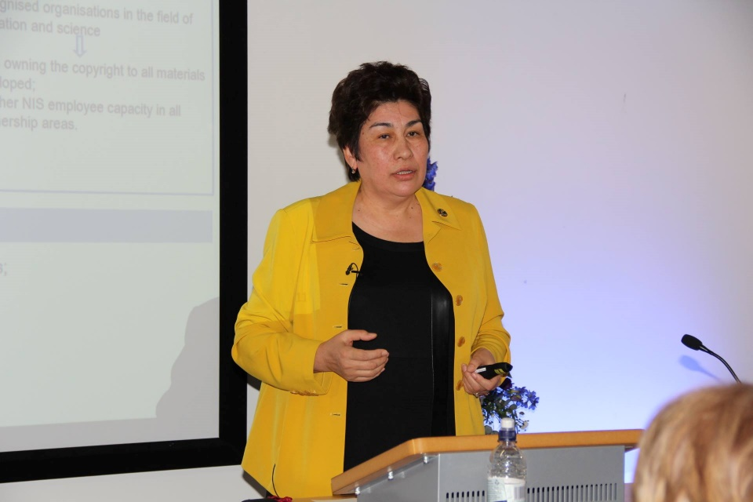
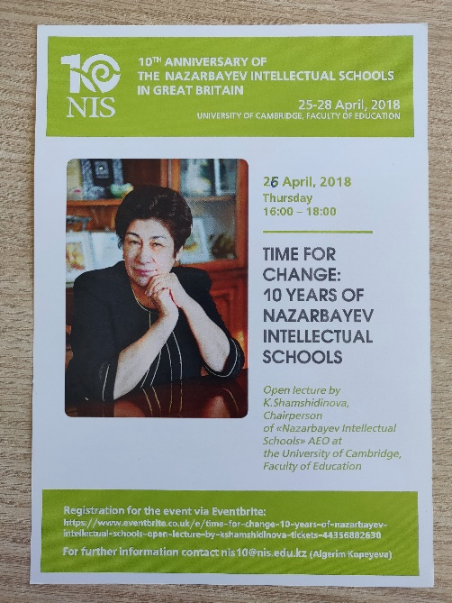
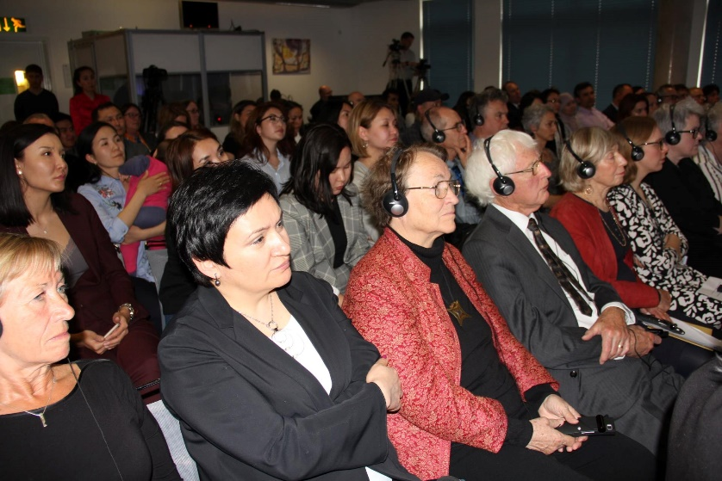
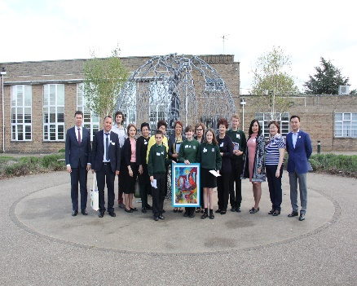
Дни Интеллектуальных школ в Университете Кембриджа

Slide 15
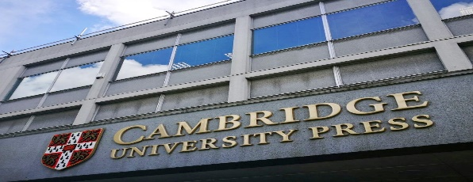
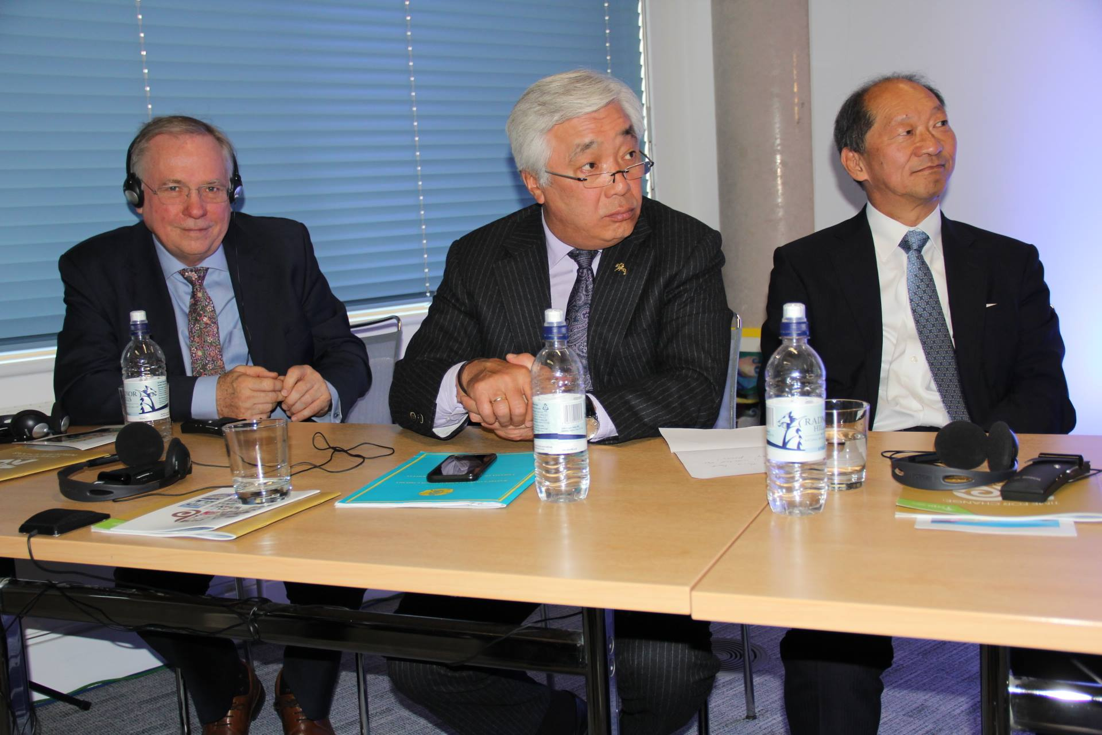
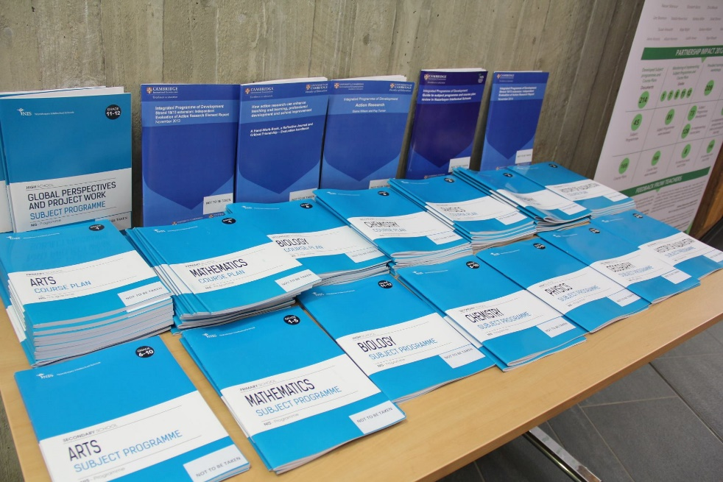
Дни Интеллектуальных школ в Университете Кембриджа

Slide 16
Книга, посвященная 10-летию реализации проекта «Назарбаев Интеллектуальные школы»
На страницах освещается архитектура, главные этапы развития и основные результаты работы Автономной организации образования.
Раскрывается деятельность центров, анализ их достижений, значимые итоги. Отмечается тесное международное сотрудничество в мировой образовательной среде.
В книге нашли отражение основные программы и образовательные проекты.
Большое место занимает жизнь школьного сообщества, наполненная яркими, интересными событиями.
Книга иллюстрирована фотоматериалами, предназначена для широкой публики.

Slide 17
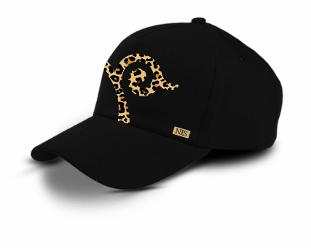
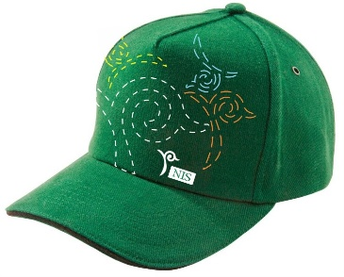
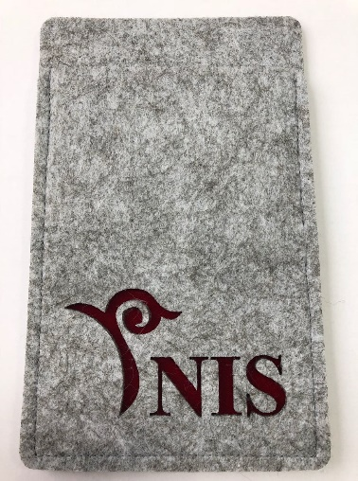
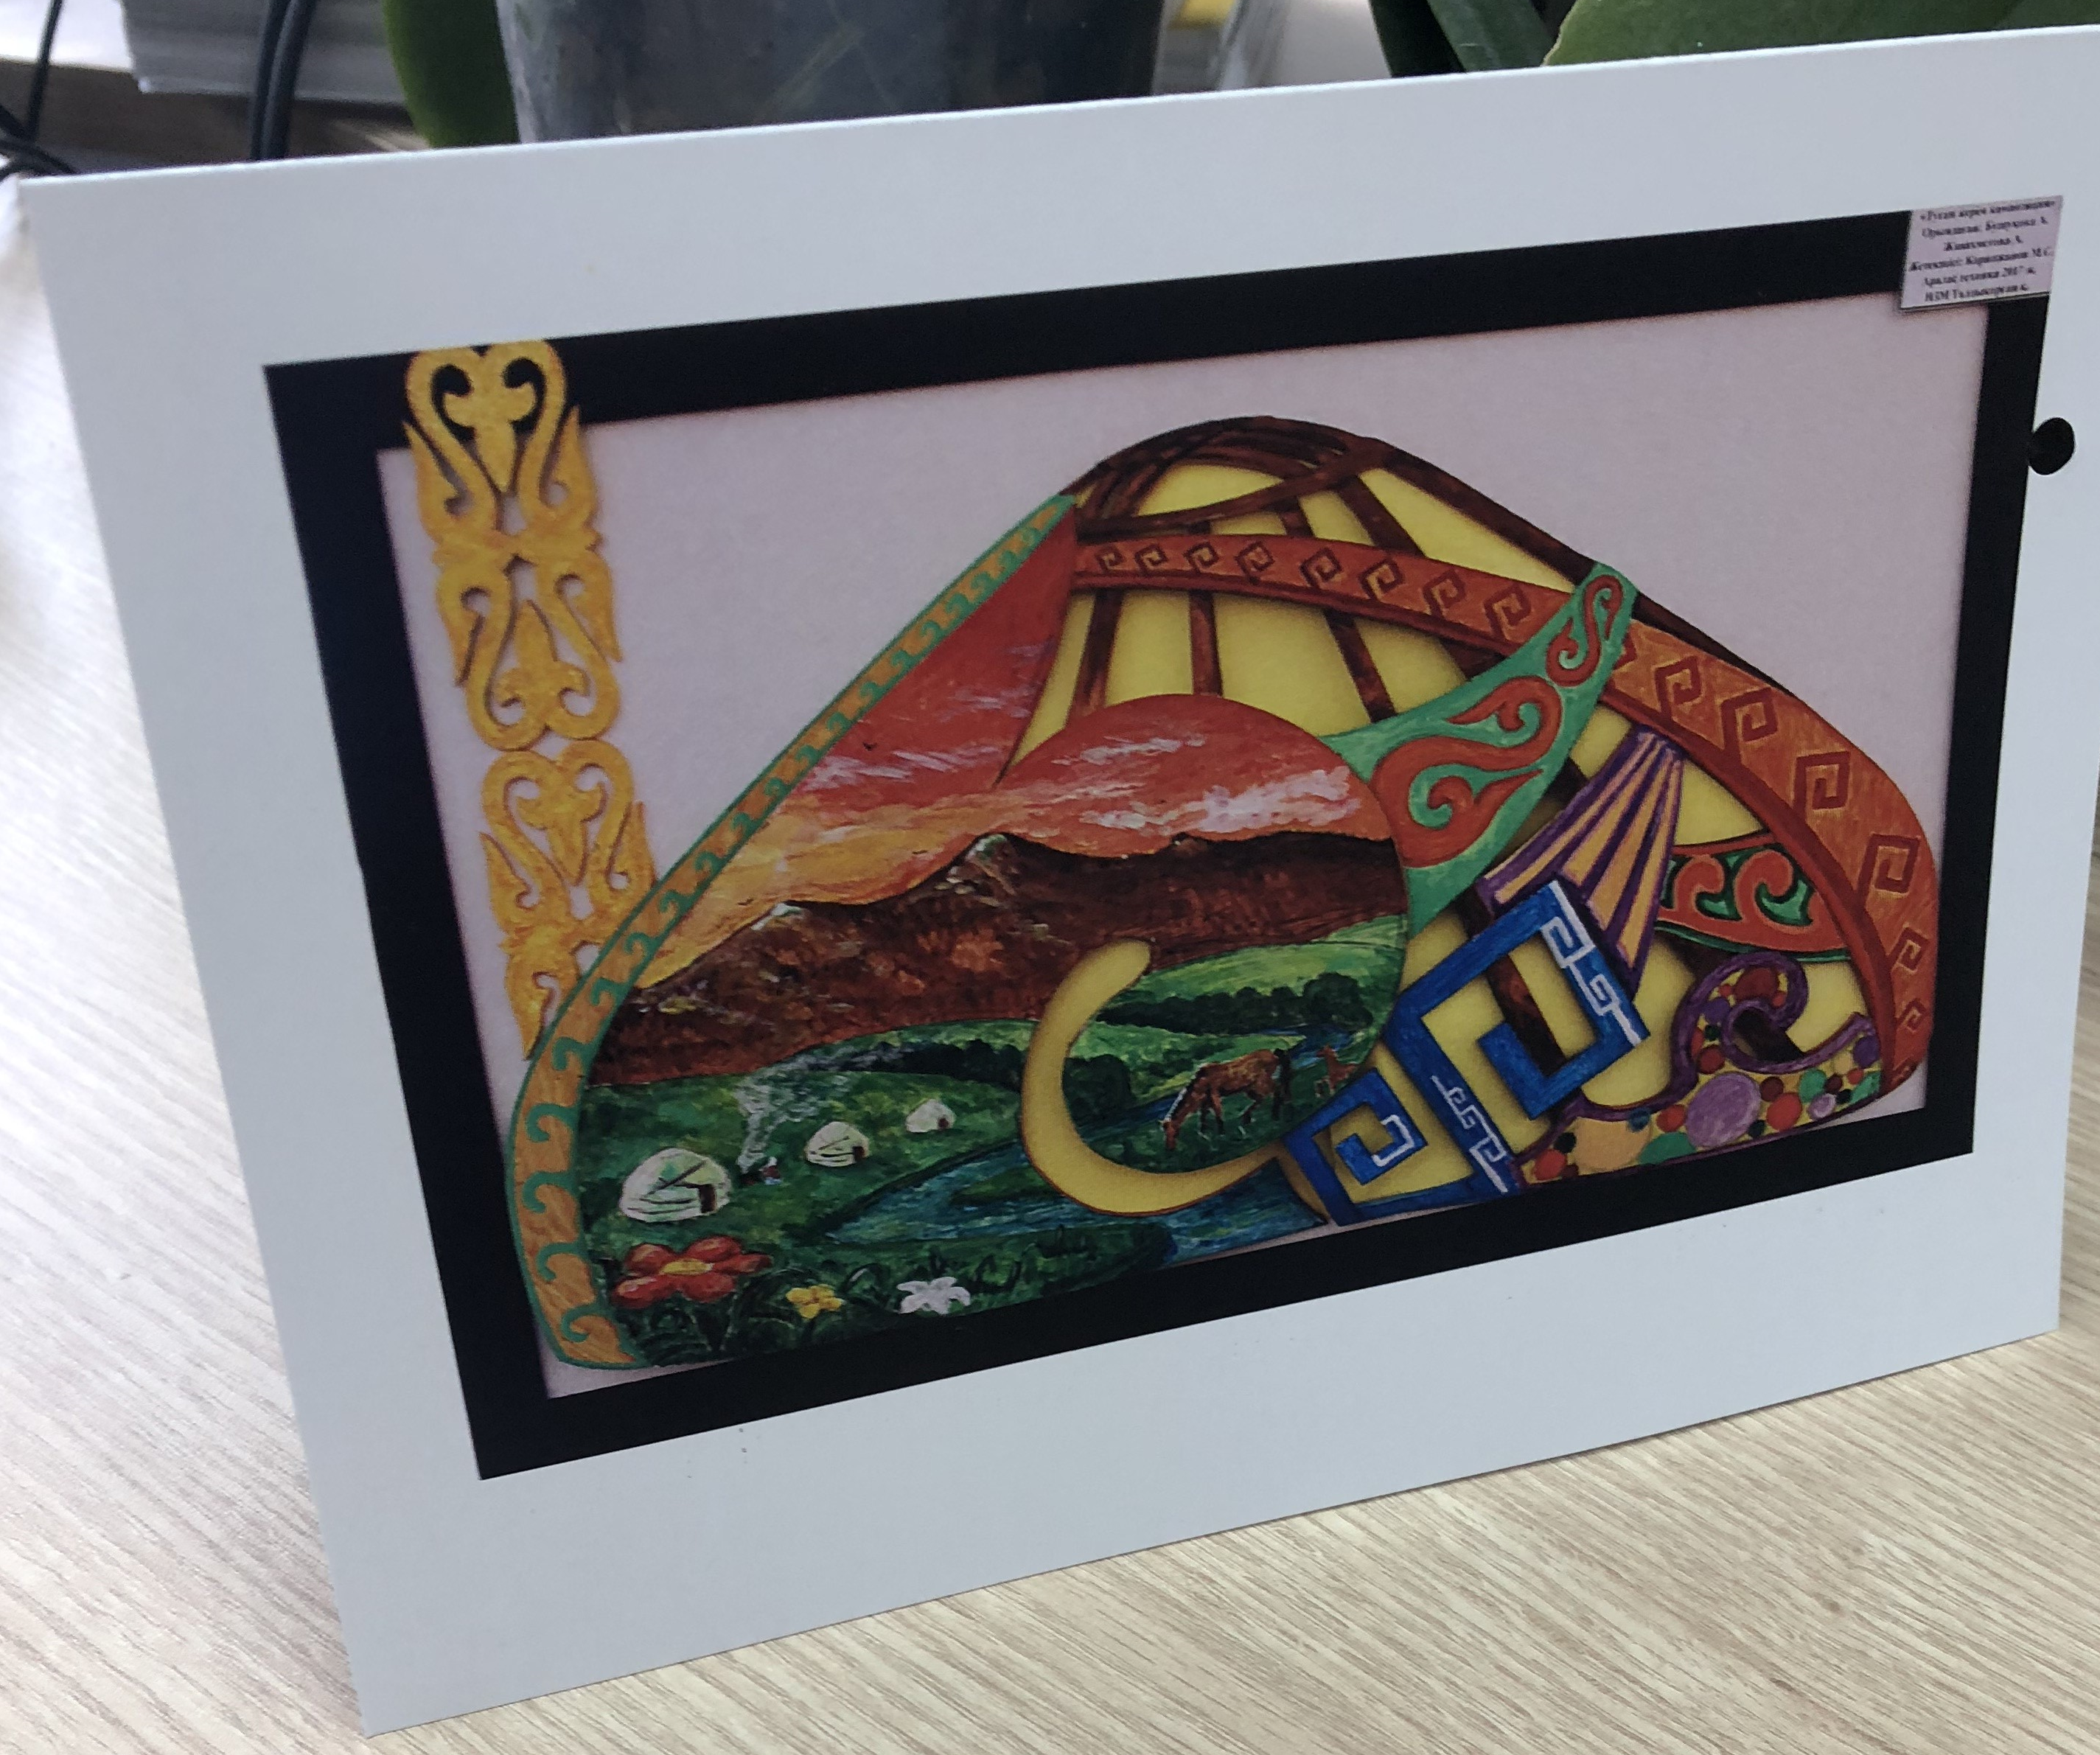
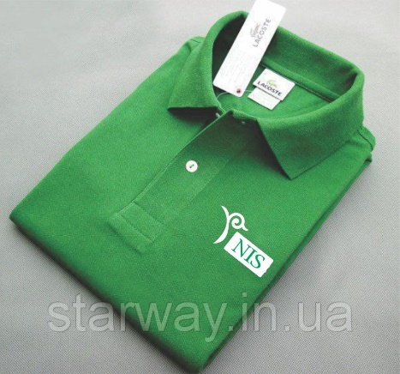
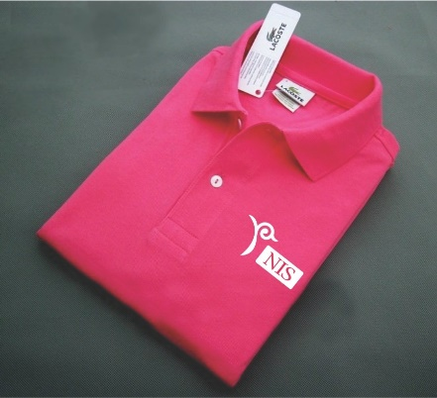
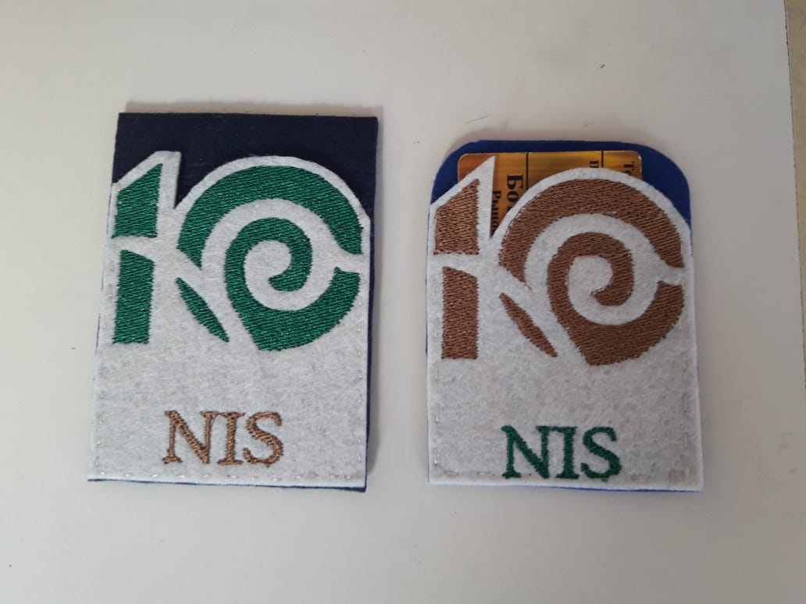
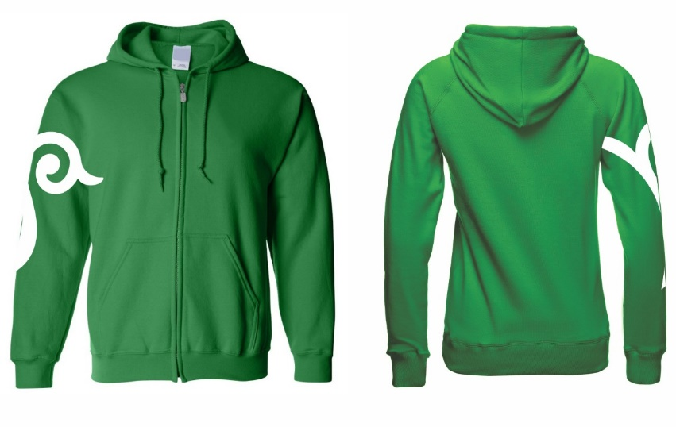
Атрибутика 10-летия NIS

Slide 18
Предстоящие мероприятия 10-летия
Представление «Ұлы дала мұрагерлері» в Конгресс-центре ЭКСПО,
Выставка «Меняя будущее», «Transforming future»,
Научные проекты учащихся,
Ярмарка творческих работ,
Старт Ассоциации выпускников сети Интеллектуальных школ,
Международная научно-практическая конференция «Школа нового поколения» (New generation schools) на базе Назарбаев Университета.

Slide 19
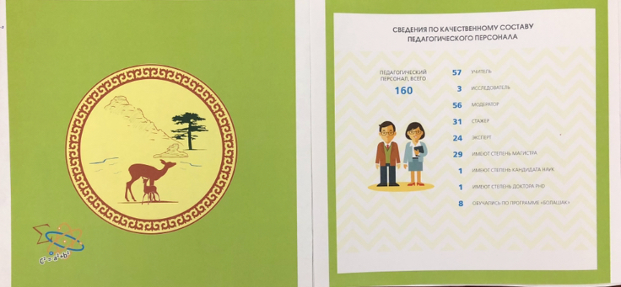
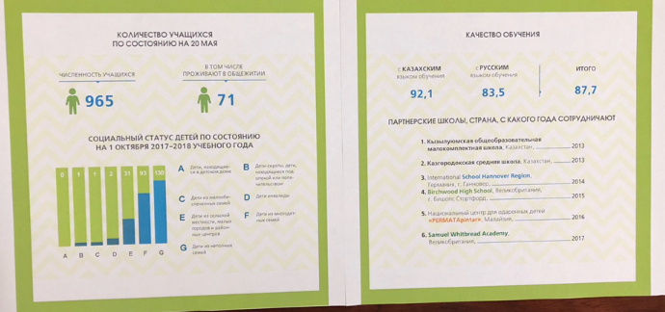
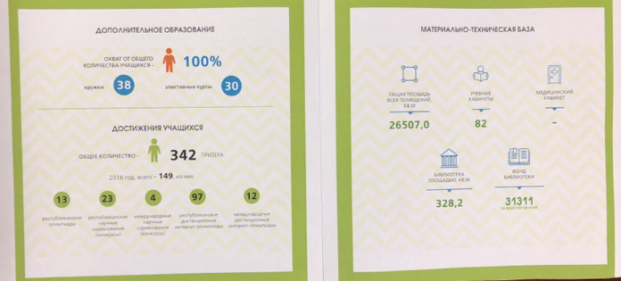
Паспорт школы

Slide 20
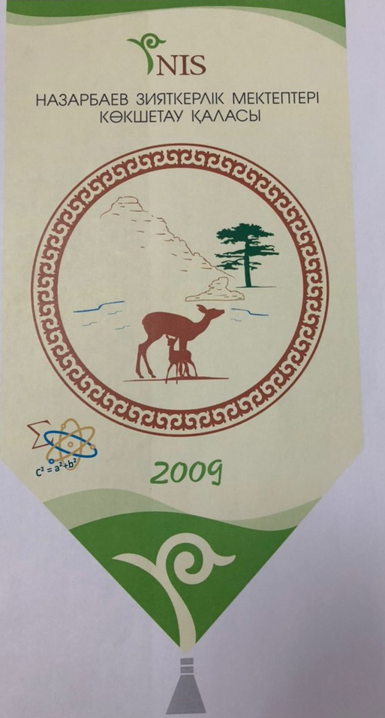
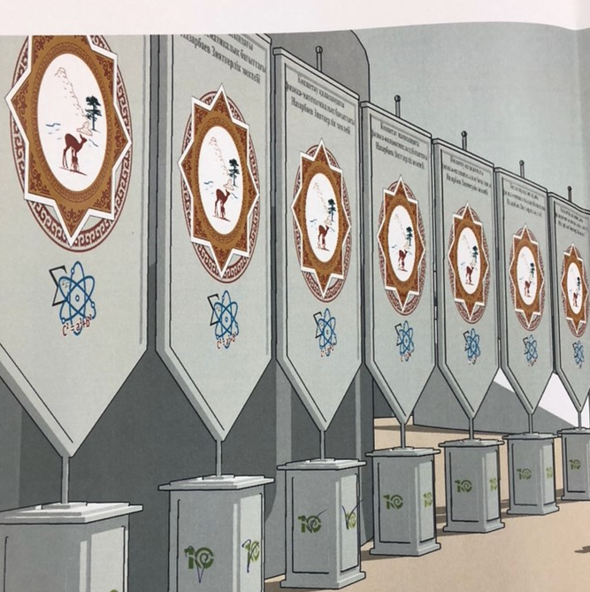
Штандарты Интеллектуальных школ

Slide 21
Участники Представления - творческие коллективы школ
Домбровой оркестр НИШ ф/м г. Астаны
Хор НИШ г. Талдыкорган
Театр теней НИШ г.Атырау
Танцевальные коллективы НИШ г.г. Актобе, Уральск, Астана
Выступления учащихся НИШ г. Шымкент

